Slide 1
علم بیونیک
عناصر و جزییات

Slide 2
علم بيونيک
بيونيک، به معناي زيستار شناختي يا به کارگيري اندام هاي ساختگي طبيعت، اولين بار توسط دانشمند آمريکايي جک .اي.استيل در سال 1959 بکار برده شد. او بيونيک را علم سيستم هايي که شالوده و پايه تمامي سيستم هاي زنده اند، مي داند.
محققان با تلفيق دو واژه ((بيولوژي)) و ((تکنيک )) را به عنوان دانشي که مسايل فني را از راه هاي زيستي حل مي کند، بنا نهاده اند. اگر چه خود بيونيک هنوز به عنوان يک علم نوپاست، اما فعاليت بيونيکدانان را که همواره در جستجوي يک الگوي زنده براي توجيه هر پديده هستند، مي توان در حوزه علوم کاربردي مطرح کرد.

Slide 3
معماران طبیعت
بشراز ابتدا سعي داشته است براي ساخت وطراحي مکانها و وسايل مورد نياز خود از طبيعت ومحيط زيست اطراف خود الهام گيرد . به عنوان مثال ، ساختمان بدن خفاش براي لئوناردو داوينچي ايده اي بود که بتواند ماشين پرنده را طراحي کند . يا نيروي عضلاني و در عين حال سرعت زياد دولفينها جرقه اي براي ساختمان زير دريايي بود .
با تارهايي که عنکبوتها مي بافند براي ساخت نمايشگاه ( مونترال ) اثرفراي اتو ، به کار گرفته شد.در واقع عنکبوتها با بافت تارهايي به استحکام پولاد خانه مي سازند، زنبورها بارعايت کليدي قوانين هندسي پناهگاهي امن ومطمئن براي خود طراحي مي کنند ، موريانه هايي که خانه هاي خودرا در بيابان ودر هواي بسيار گرم مي سازند تلاش مي کنند با کندن راهرويي پيچيده در خاک با سيستم گرمايي وتهويه ، داخل لانه هاي خود را خنک نگه دارند . اينها همه معماران طبيعت هستند .به طور کلي بيونيک ومعماري بيونيک علمي است که به الهام يابي فني از ساختمان ها رفتارها وارتباطات گوناگون عالم جانداران مي پردازد. امروزه بشر با ساخت مدل هاي واقعي معماري ملهم از طبيعت با قدرت خلاقيت و سازندگي طبيعت به رقابت برخواسته است

Slide 4
الگوهاي طبيعي مورد توجه درروند طراحي
1- بدن انسان : باشکل منحصر به فرد و تشکيل شدن آن از قسمتهاي متعدد ومتمايز به انسان اولين قانون ترکيب را آموخته است . وحدت در عين گوناگوني استفاده از بدن انسان در طراحي چه آگاهانه باشد يا نه ،بخش اساسي از همه ي تمدنهاي بشري بدون توجه به دوره و مکان ، آنها را تشکيل داده است
2- حیوانات : استفاده از خصوصيات شکل وفرم بدن حيوانات مختلف به طراحان اين توانايي را داده تا با تقليد سمبليک به ايجاد ارتباط بين ايده هاي خود و ارزشهاي جامعه بپردازند .صفات مشخصه حيوانات و استفاده از اجزاي بدن آنها ( بال، پنجه ،پوست و.....) در ساخت بناها به منظور دست يابي به شکل جادوئي صورت پذيرفته است . فرم هاي مورد توجه حيوانات را مي توان از فرم دفاعي بدن لاک پشت تا فرمهاي سيال بدن پرندگان وآبزيان ويا شکل مارپيچ بدن حلزون و ... نام برد

Slide 5
3-عوارض زمين شناختي : هميشه شکل وساختار زمين وگوناگوني فرم هاي حاصل از نيروهاي طبيعي بر پيکر بيجان زمين الهام بخش ساخت وسازهاي انساني بوده ، از طاقهاي آونگ چند هزار ساله گرفته تا فرمهاي سيال غير خطي در معماري امروز که بيانگر ناپايداري والتهاب ارزشها در جامعه است .
4-گلها : مدل هاي مرکز گراي گلها نه تنها به معماران ايده هاي بي پاياني از فرمهاي تزئيني مي دهد ، بلکه اصول توزيعي وارگانيسم هاي طبيعي شکل گرفته بر اساس محور عمودي بافرمهاي متنوعي از ساختارهاي لايه ، لايه اي هم پوشاننده آرايشي از چيدمان گل برگها حول محور مرکزي وگسترش عمودي را به نمايش مي گذارند

Slide 6
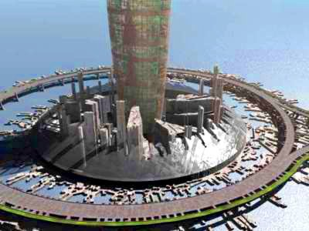
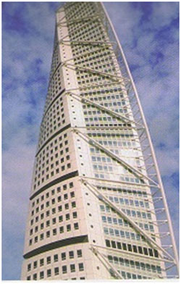
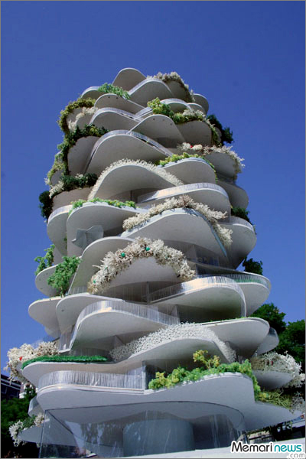
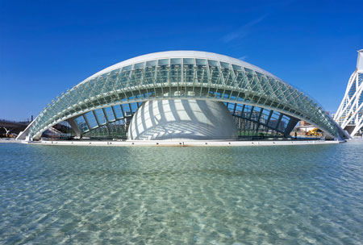
تحليل نمونه هايي از معماري بيونيک

Slide 7
) شهرک علوم وفنون city of arts & science (
کالا تراوا مي گويد:از آنجا که اين سايت به دريا نزديک است ووالنسيا خشک ، تصميم گرفتم از آب به عنوان انعکاس دهنده ي معماري وبعنوان عنصري شاخص در سايت استفاده کنم . استخر هاي کم عمقي اطراف ساختمان را فرا گرفته اند .از قسمت ورودي که به وسيله ي بازوهاي هيدروليکي قابل تنظيم است تازمين امتداد مي يابد وچون ورودي در زير زمين است باعث بسته شدن آن در مواقع ضروري مي شود. علاوه بر خصوصيات سازه اي ،در بخش آسمان نما از فرم چشم الهام گرفته شده اند

Slide 8
) برج مسکونی تورنینگ تورسو turning torso)
این برج معروف به پیکره مارپیچ ۱۹۰ متر ارتفاع دارد و از بتن و فولاد ساخته شده است.طرح برج حالت تندیس گونه ای دارد و از مقطع تا بالاترین قسمت ۹۰ درجه چرخیده است . ایده اولیه طرح ملهم از ستون فقرات انسان بوده و این اثر را در جرگه ی بیونیک چرخشی قرار میدهند.

Slide 9
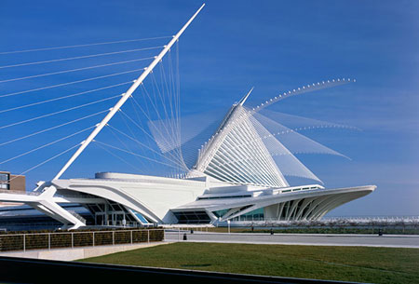
موزه هنر میلواکی
این بنا در سال 1994 آغاز و در سال 2004 خاتمه یافت. این سازه مانند پرنده ای که بالهای خود را باز و بسته می کند را نمایش می دهد این سازه را که روی قسمت الحاقی به موزه قرار گرفته است سایبان می نامند.

Slide 10
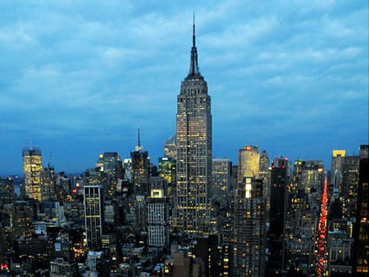
برج بیونیک
ديوار دفاعي چين كه 7000 كيلومتر از نقشه جغرافيايي كنوني كشور چين را اشغال كرده است روزگاري 50000 كيلومتر طول داشت، كه معادل گردش به دور زمين بود !! امروز پس از گذشت 30 قرن از شروع ساخت اين اعجاز از عجايب هفتگانه طولاني ترين بناي افقي جهان را به نام خود ثبت كنند. چينيان در حال ساخت بلندترين سازه عمودي جهان هستند.
آنچه اين برج را شگفت انگيز مي كند چيزي بيشتر از ارتفاع 1228 متري آن و يا اسكان 100 هزار نفر در اين بناي300 طبقه اي است . خاوير جي پيروز و ماريا رزا سرورا ، دو معماراسپانيايي ،
اين سازه غول پيكر را بر اساس قوانين حاكم بر طبيعت
طراحي كرده اند. اين دو معمار در ادامه پژوهش هاي خود
در راستاي آموختن مسائلي چون انعطاف پذيري ، قابليت
سازگار شدن با محيط ، صزفه جويي انرژي و ... از طبيعت
هستند، برج بيونيك را به گونه اي طراحي كرده اند كه تمام
قسمت هاي آن ملهم از طبيعت باشد ، چراكه آنها اعتقاد دارند
طبيعت پاسخ تمام مشكلات را در خود دارد.

Slide 11
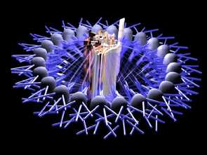
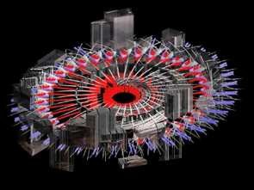
اولين و مهمترين نكته اي در ساخت بنايي مرتفع بايد به آن توجه شود ، مقاومت آن در برابر باد و زلزله است.اين مسئله در برج بيونيك با ساخت پي هاي ملهم از ريشه درختان تنومند حل شده است.
ريشه هاي شناور درخت در خاك، اين سازه بي نظم را قادر مي كند تا نيروي باد را به صورت متلاشي و خرد شده به زمين منتقل كند و در برابر نيروهاي حركتي حاصل از زلزله مقاومت لازم را داشته باشد.

Slide 12
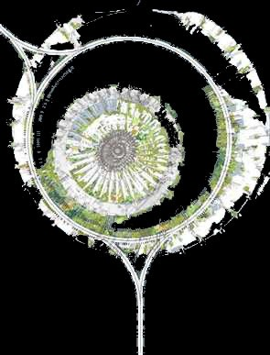
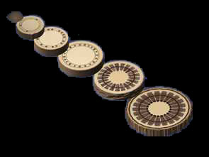
قسمت فوقاني اين بنا قابليت نوسان ، توانايي ايستادگي در مقابل باد ها و طوفان هاي سنگين را دارد، البته اين نوسان به قدري آرام انجام مي گيرد كه براي ساكنين آن محسوس نيست. حجم كلي آوندي شكل برج بيونيك به وضوح ايده گرفتن آن را از طبيعت نشان مي دهد.

Slide 13
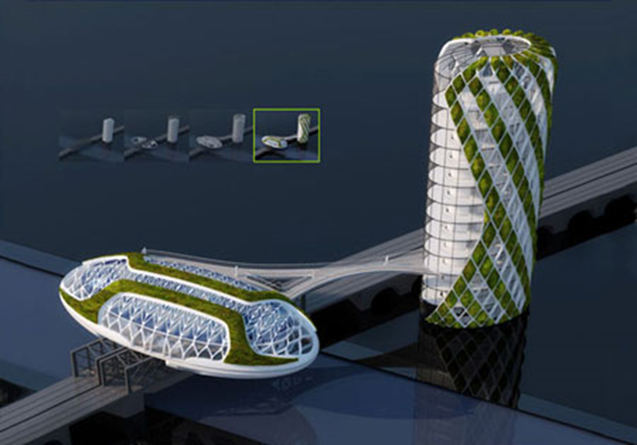
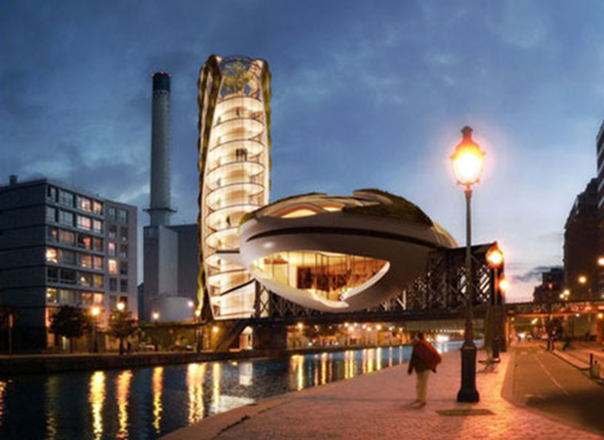
ساختمان آنتی اسموک Anti Smoke
اثر یک معمار فرانسوی به نام ونسان کالیبا وت می باشد و در مرکز شهر پاریس قرار دارد.
این بنا فرمی بیضی شکل دارد وروی خطوط راه آهن احداث شده است. ازپانلهای خورشیدی از جنس آلومینیو م پوشیده شده است.
این سیستم به گونه ای طراحی شده است که آلودگیهای ناشی از تبدیل انرژی خورشیدی به الکتریکی فیلتر شده است و وارد فضای ساختمان نمی شود. به همین دلیل نام آن را آنتی اسموک گذاشته اند.

Slide 14
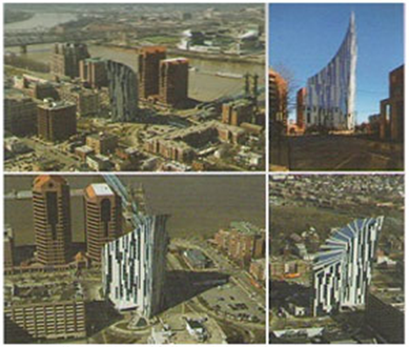
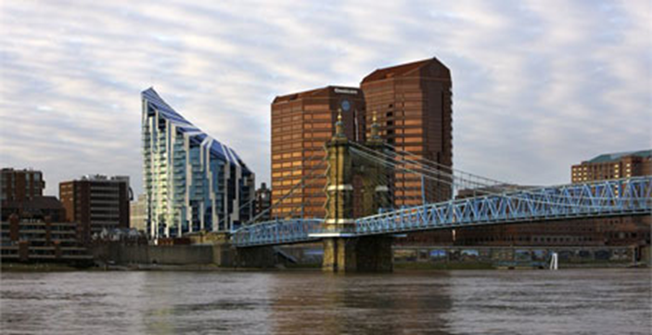
برج فراز پل رابلینگ
توسط دانیل لیبسکیند در کاوینگتون ایالت کنتاکی در کرانه ی رودخانه ی اوهایو در کنار پل رابلینگ ساخته شده است.22 طبقه و بام حلزونی شیبداری دارد.

Slide 15
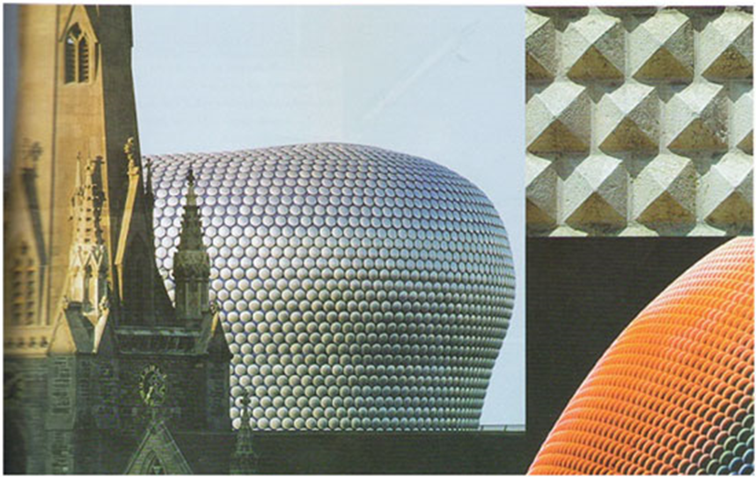
مرکز تجاری بیرمنیگام
یان کاپلیکی فرم این مرکز را طراحی کرده است.این بنا از دو پوسته ی داخلی و خارجی تشکیل شده است . پوسته بیرونی بنا از 15000 دیسک آلومینیومی تشکیل شده است.
منافذ این پوسته به حداقل کاهش یافته فروشگاهی در پوسته داخلی قراردارد و پوسته خارجی آن مثل چشم مگس یا به پوسته خزندگان بی شباهت نیست.

Slide 16
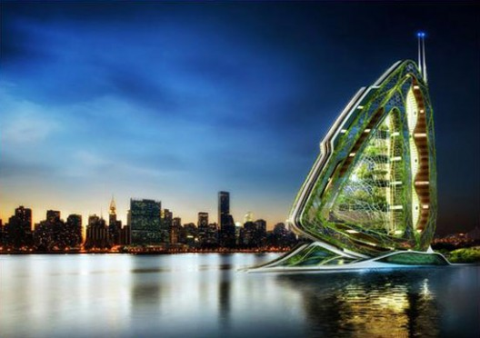
برج سنجاقک
این برج یک ارگانیسم زنده است که در مصرف آب، برق، انرژی و تولید غذا خودکفاست. و برای تولد میوه، سبزیجات، حبوبات، گوشت و لبنیات آماده شده است. این طرح مدلی از کشاورزی شهری ست و حرکت اتوموبیل ها و ترافیک شهری برای رساندن مواد غذایی به مصرف کننده را تسهیل می کند. همچنین برای
حل بحران زمین این ساختمان بصورت عمودی
جریان یافته است. هر طبقه علاوه بر بخش
کشاورزی برای تولید گوشت شیر و تخم مرغ
آماده است.. دو برج کشیده متقارن در اطراف
یک گلخانه وجود دارد که بین دو بال شفاف با
الهام از بال های سنجاقک گسترش پیدا می کند.
کلیت برج برای رفع انرژی از نور خورشید و
باد استفاده می کند. در این برج ها از سلول های
فوتو ولتائیک برای تولید برق استفاده می شود

Slide 17
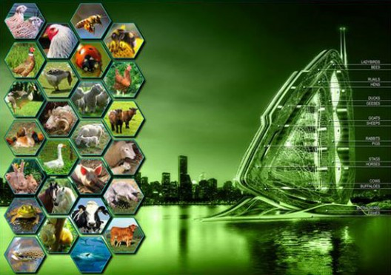
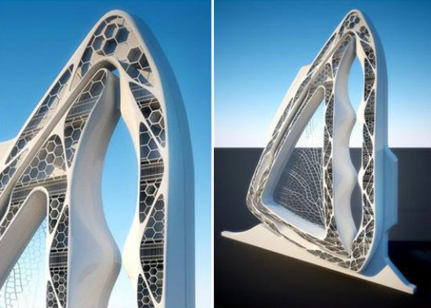

Slide 18
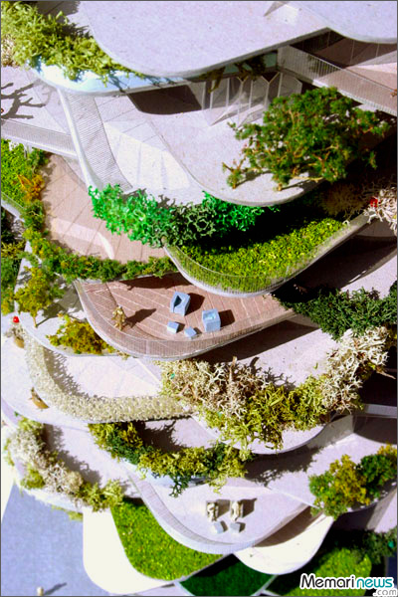
برج کاکتوس
ایده از گیاه کاکتوس
نکته ی مهم: تاثیر در کاهش دی اکسید کربن در محیط.
محل اجرا: روتردام هلند

Slide 19
پایان

